Slide 1
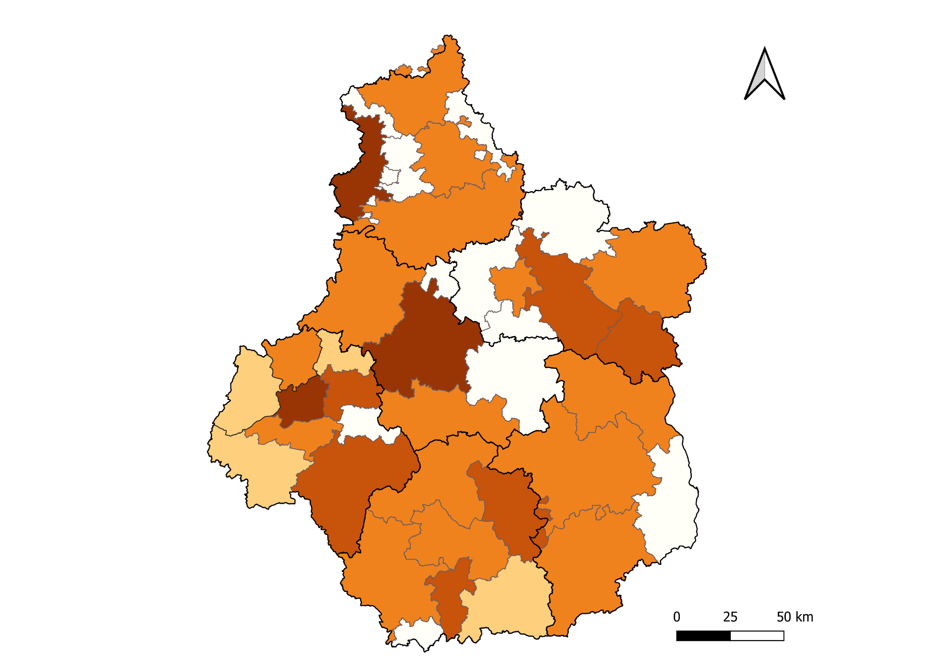
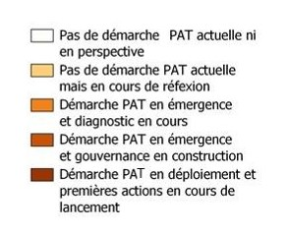
Dynamique des structures en septembre 2021
CA Pays de
Dreux
# de territoires | Etat d'avancement 2021 - répartition
10 | 1- Pas de démarche PAT actuelle ni en perspective.
4 | 2- Pas de démarche PAT actuelle mais en cours de réflexion.
15 | 3- Démarche PAT en émergence et diagnostic en cours.
6 | 4- Démarche PAT en émergence et gouvernance en construction.
5 | 5- Démarche PAT en déploiement et premières actions en cours de lancement.
38 | Total
Chartres
Métropole
Orléans Métropole
Département Loiret
PNR
du Perche
CC Castelrenaudais
Pays Dunois+CC Cœur de Beauce
CC Touraine Est Vallée + CC du Val d’Amboise
PETR Gâtinais montargois
Pays Vendômois
PETR forêt
d’Orléans Loire Sologne
CC Gâtine et Choisilles – Pays de Racan
CC Touraine Ouest Val de Loire
Pays des Châteaux
Pays du Giennois
Pays Sancerre
Sologne
Tours Métropole Val de Loire
Pays Vallée du Cher et du Romorantinais
CC Touraine Vallée de l’Indre
CC
Loches Sud Touraine
Pays de
Valençay en
Berry
PETR Centre Cher
Pays du Chinonais
Pays
Castelroussin Val de l’Indre
Pays d’Issoudun et de Champagne Berrichonne
Pays Berry Saint- Amandois
Département Indre et Loire
PNR de la Brenne
Pays de la Châtre en Berry
CC Eguzon-Argenton -Val de Creuse
Notes:
Rajout des CC Touraine Ouest Val de Loire et CC Gâtine Racan (à la place de Pays Loire Nature), ce qui fait 38 territoires en tout
Changement de catégorie:
1>2 : CC Touraine Ouest Val de Loire / CC Gâtine Racan / CC Castelrenaudais
2>3 : Chartres Métropole / PETR Centre Cher/ CC Touraine Vallée de l’Indre / Pays de Valencay en Berry
3>4 : CC Eguzon Argenton Val de Creuse
4>3: CC Loche Sud Touraine / PNR de la Brenne / Pays Castelroussin/ Orléans Métropole
1

Slide 2
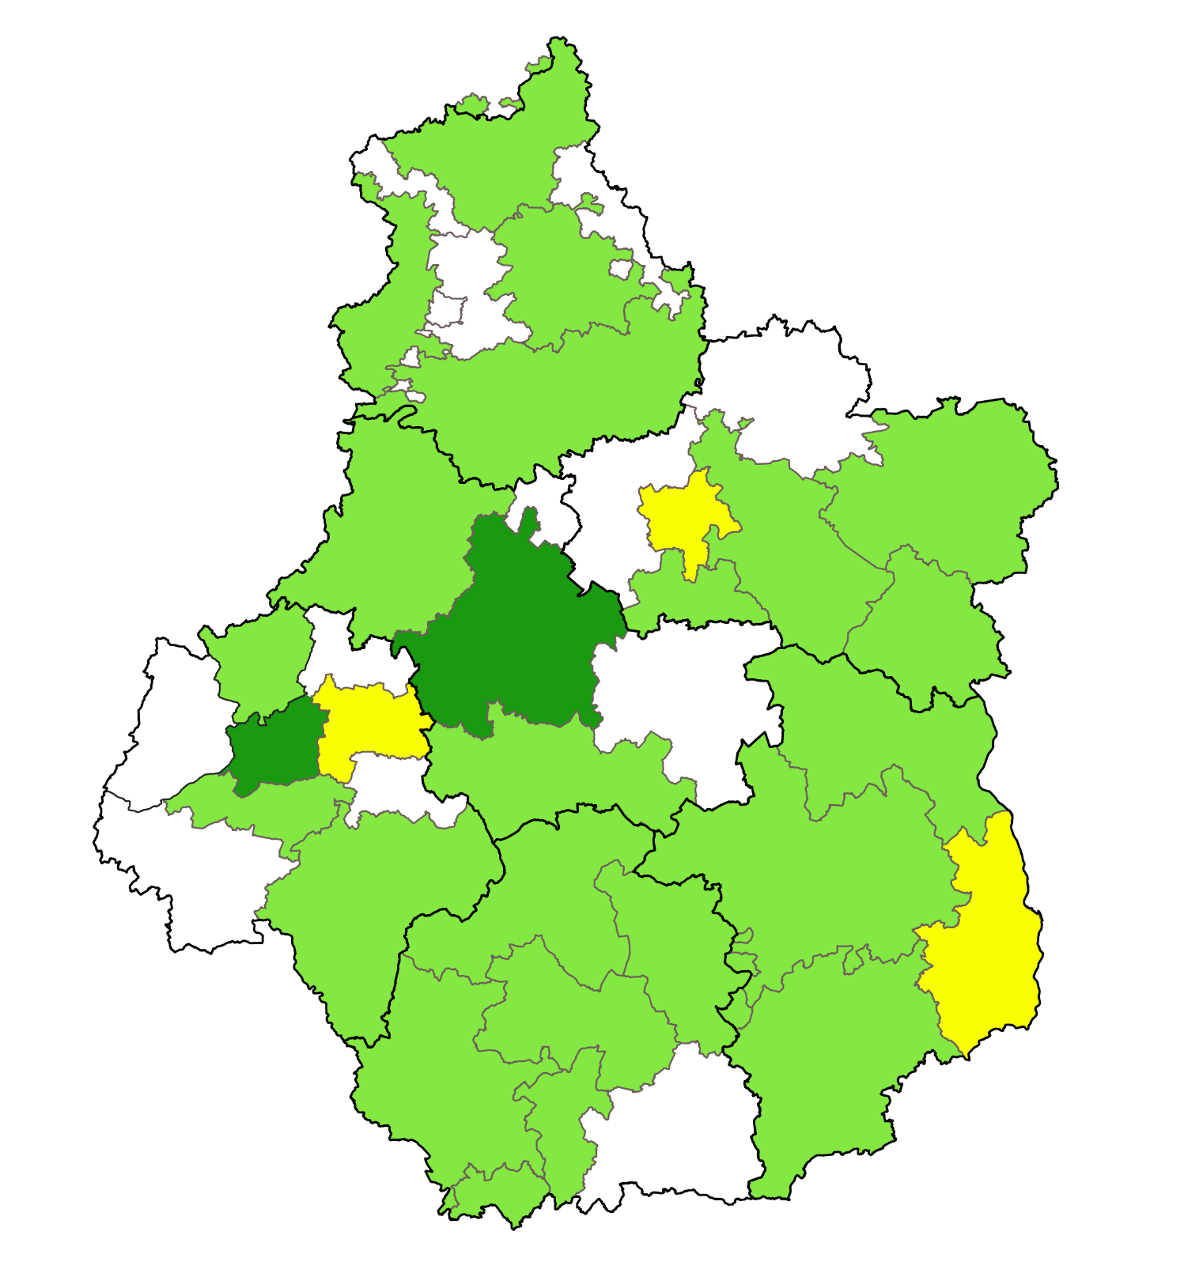
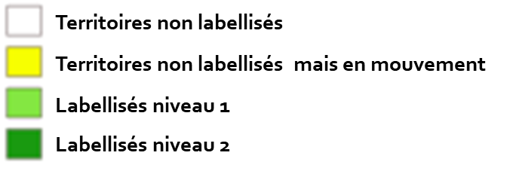
1
Contact des chargés de mission PAT en Région Centre-Val de Loire – Mars 2022
# de territoires | Etat d'avancement 2021 - répartition
10 | 1- Pas de démarche PAT actuelle ni en perspective.
4 | 2- Pas de démarche PAT actuelle mais en cours de réflexion.
15 | 3- Démarche PAT en émergence et diagnostic en cours.
6 | 4- Démarche PAT en émergence et gouvernance en construction.
5 | 5- Démarche PAT en déploiement et premières actions en cours de lancement.
38 | Total
2
3
30
4
29
27
5
28
8
9
6
26
14
13
10
25
7
12
15
11
16
24
20
23
19
31
22
17
18
21
Notes:
Rajout des CC Touraine Ouest Val de Loire et CC Gâtine Racan (à la place de Pays Loire Nature), ce qui fait 38 territoires en tout
Changement de catégorie:
1>2 : CC Touraine Ouest Val de Loire / CC Gâtine Racan / CC Castelrenaudais
2>3 : Chartres Métropole / PETR Centre Cher/ CC Touraine Vallée de l’Indre / Pays de Valencay en Berry
3>4 : CC Eguzon Argenton Val de Creuse
4>3: CC Loche Sud Touraine / PNR de la Brenne / Pays Castelroussin/ Orléans Métropole
2

Slide 3
CA Pays de
Dreux
Dynamique des structures en 2021
PNR du Perche
Chartres
Métropole
Département Loiret
Orléans Métropole
# de territoires | Labellisation des PAT en 2021
6 | Pas de labellisation
6 | En cours de labellisation
15 | Labellisé PAT niveau 1
3 | Labellisé PAT niveau 2
30 | Total
Pays Dunois+CC Cœur de Beauce
CC Castelrenaudais
PETR Gâtinais montargois
CC Touraine Est Vallée
+ CC du Val d’Amboise
PETR forêt
d’Orléans Loire Sologne
Pays Vendômois
CC Gâtine et Choisilles – Pays de Racan
Pays des Châteaux
Pays du Giennois
CC Touraine Ouest Val de Loire
Pays Sancerre
Sologne
Tours Métropole Val de Loire
Pays Vallée du Cher et du Romorantinais
CC Touraine Vallée de l’Indre
CC
Loches Sud Touraine
PETR Centre Cher
Pays du Chinonais
Pays de
Valençay en
Berry
Pays Castelroussin Val de l’Indre
Pays Loire val d’Aubois
Département Indre et Loire
Pays Berry Saint- Amandois
PNR de la Brenne
Pays de la Châtre en Berry
Pays d’Issoudun et de Champagne Berrichonne
CC Eguzon-Argenton -Val de Creuse
Notes:
Rajout des CC Touraine Ouest Val de Loire et CC Gâtine Racan (à la place de Pays Loire Nature), ce qui fait 38 territoires en tout
Changement de catégorie:
1>2 : CC Touraine Ouest Val de Loire / CC Gâtine Racan / CC Castelrenaudais
2>3 : Chartres Métropole / PETR Centre Cher/ CC Touraine Vallée de l’Indre / Pays de Valencay en Berry
3>4 : CC Eguzon Argenton Val de Creuse
4>3: CC Loche Sud Touraine / PNR de la Brenne / Pays Castelroussin/ Orléans Métropole
3

Slide 4
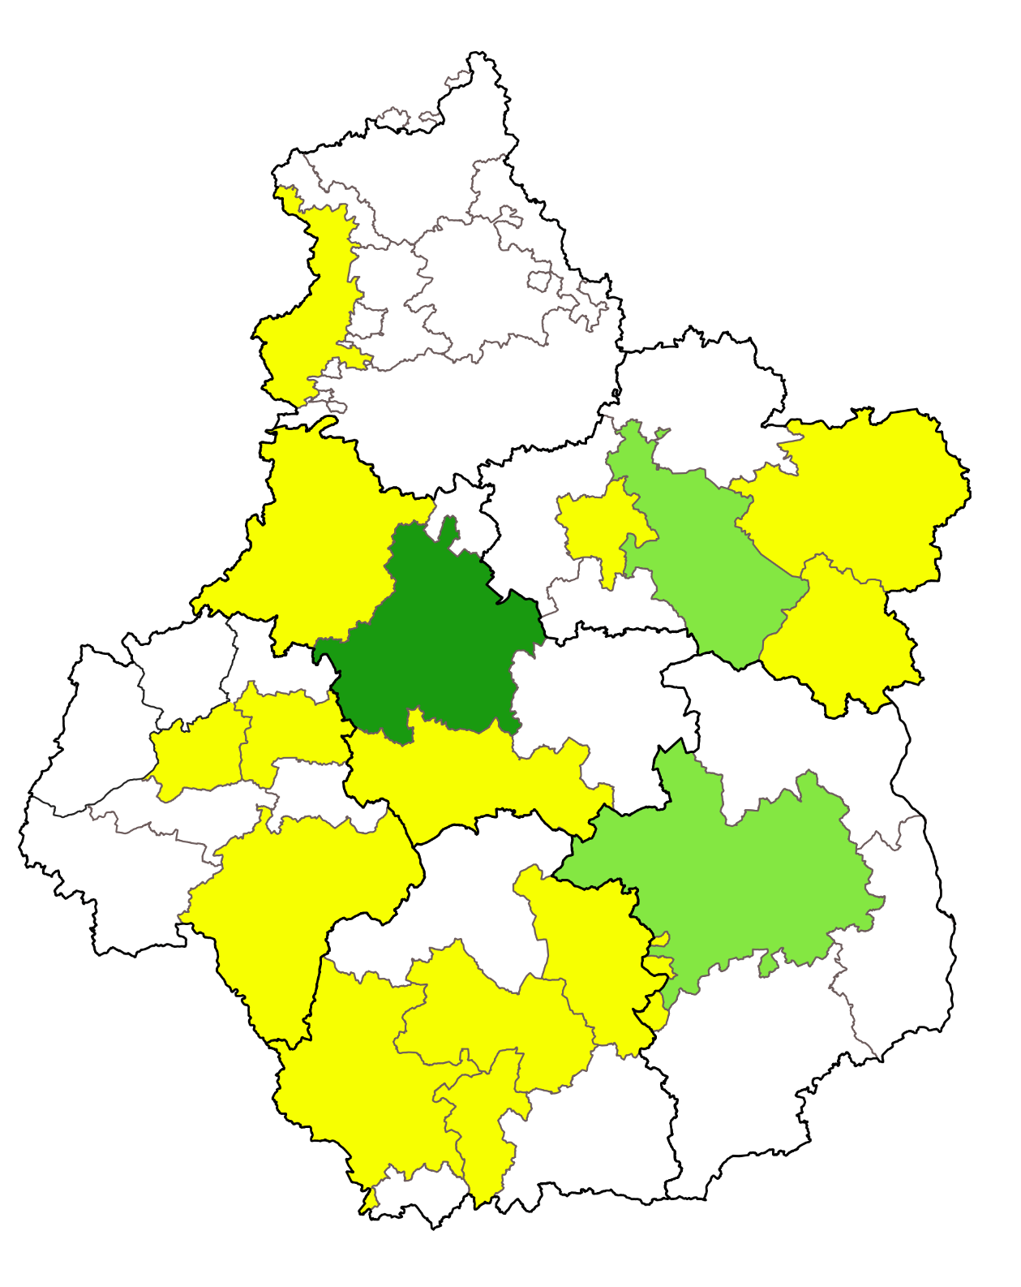
Dynamique des structures en 2020
PNR du Perche
Orléans Métropole
# de territoires | Labellisation des PAT en 2021
6 | Pas de labellisation
6 | En cours de labellisation
15 | Labellisé PAT niveau 1
3 | Labellisé PAT niveau 2
30 | Total
PAT du Loiret
CC Touraine Est Vallée + CC du Val d’Amboise
PETR
Forêt d’Orléans Loire Sologne
PETR Gâtinais montargois
Pays Vendômois
Pays des Châteaux
Pays du Giennois
Tours Métropole Val de Loire
Pays Vallée du Cher et du Romorantinais
PETR Centre Cher
CC
Loches Sud Touraine
Pays d’Issoudun et de Champagne Berrichonne
Pays Castelroussin Val de l’Indre
PAT d’Indre-et-Loire
PNR de la Brenne
CC Eguzon-Argenton -Val de Creuse
Notes:
Rajout des CC Touraine Ouest Val de Loire et CC Gâtine Racan (à la place de Pays Loire Nature), ce qui fait 38 territoires en tout
Changement de catégorie:
1>2 : CC Touraine Ouest Val de Loire / CC Gâtine Racan / CC Castelrenaudais
2>3 : Chartres Métropole / PETR Centre Cher/ CC Touraine Vallée de l’Indre / Pays de Valencay en Berry
3>4 : CC Eguzon Argenton Val de Creuse
4>3: CC Loche Sud Touraine / PNR de la Brenne / Pays Castelroussin/ Orléans Métropole
4

Slide 5
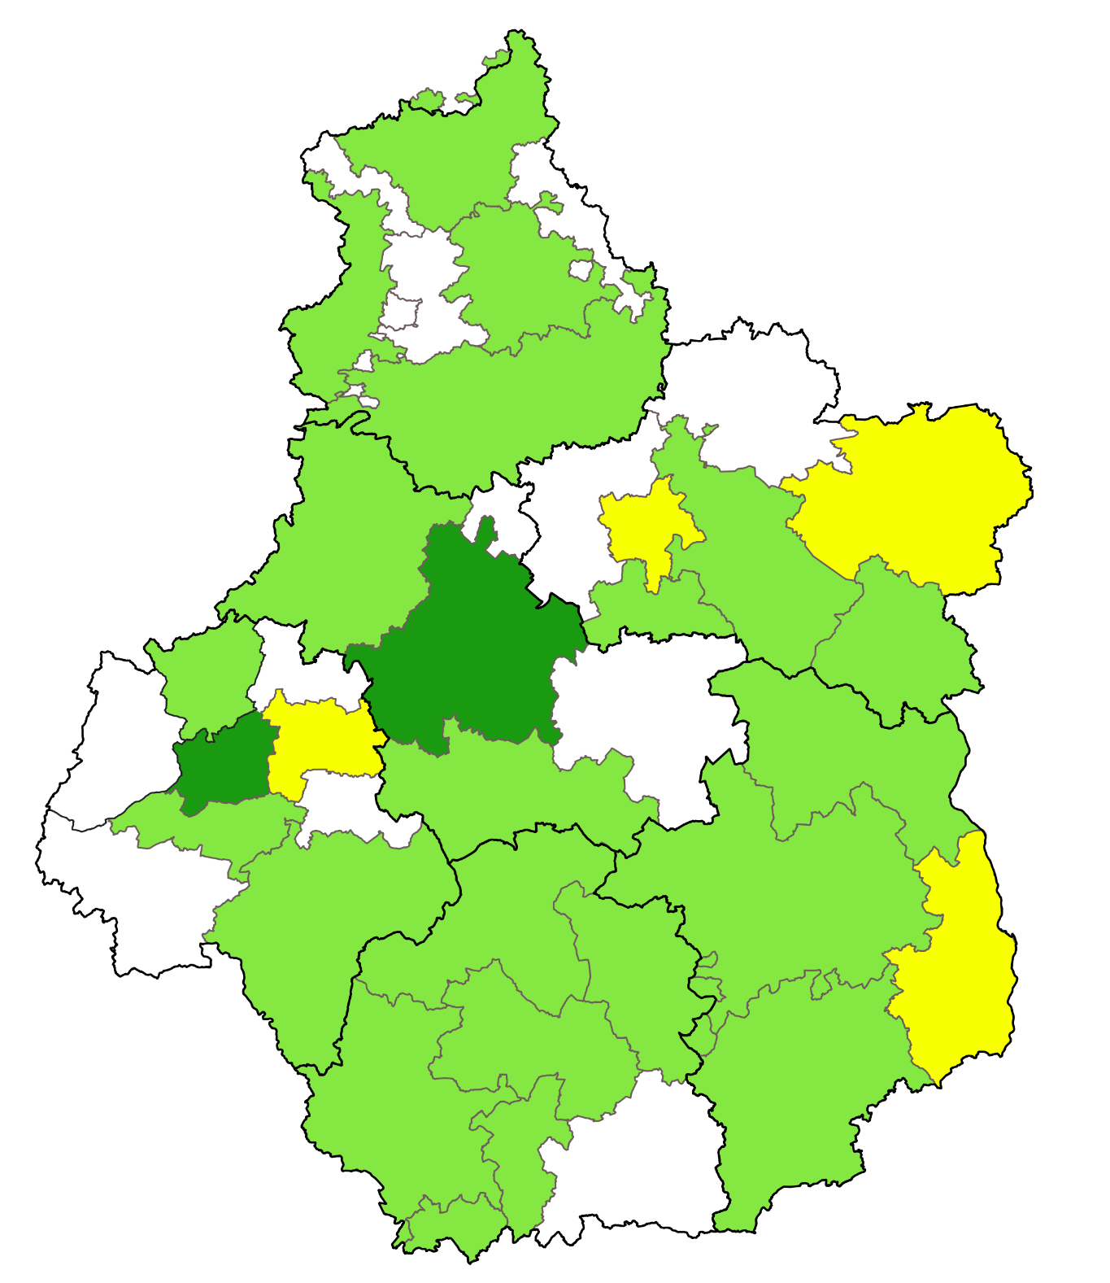
# de territoires | Labellisation des PAT en 2021
6 | Pas de labellisation
6 | En cours de labellisation
15 | Labellisé PAT niveau 1
3 | Labellisé PAT niveau 2
30 | Total
CA Pays de Dreux
Dynamique des structures en 2021
PNR du Perche
Chartres
Métropole
Orléans Métropole
PAT du Loiret
CC Castelrenaudais
PAT Beauce Dunois
CC Touraine Est Vallée + CC du Val d’Amboise
PETR Gâtinais montargois
Pays Vendômois
PETR Forêt d’Orléans Loire Sologne
CC Gâtine et Choisilles – Pays de Racan
Pays des Châteaux
Pays du Giennois
CC Touraine Ouest Val de Loire
Tours Métropole Val de Loire
Pays Sancerre
Sologne
Pays Vallée du Cher et du Romorantinais
CC Touraine Vallée de l’Indre
Pays de Valençay en Berry
PETR Centre Cher
Pays du Chinonais
CC
Loches Sud Touraine
Pays Castelroussin Val de l’Indre
Pays Loire Val d’Aubois
Pays Berry Saint- Amandois
Pays d’Issoudun et de Champagne Berrichonne
PAT d’Indre-et-Loire
PNR de la Brenne
Pays de la Châtre en Berry
CC Eguzon-Argenton -Val de Creuse
Notes:
Rajout des CC Touraine Ouest Val de Loire et CC Gâtine Racan (à la place de Pays Loire Nature), ce qui fait 38 territoires en tout
Changement de catégorie:
1>2 : CC Touraine Ouest Val de Loire / CC Gâtine Racan / CC Castelrenaudais
2>3 : Chartres Métropole / PETR Centre Cher/ CC Touraine Vallée de l’Indre / Pays de Valencay en Berry
3>4 : CC Eguzon Argenton Val de Creuse
4>3: CC Loche Sud Touraine / PNR de la Brenne / Pays Castelroussin/ Orléans Métropole
5

Slide 6
CA Pays de Dreux
# de territoires | Labellisation des PAT en 2021
6 | Pas de labellisation
6 | En cours de labellisation
15 | Labellisé PAT niveau 1
3 | Labellisé PAT niveau 2
30 | Total
Dynamique des structures en 2021
Orléans Métropole
PNR du Perche
Chartres
Métropole
Département Loiret
CC Castelrenaudais
Pays Dunois+CC Cœur de Beauce
CC Touraine Est Vallée + CC du Val d’Amboise
PETR Gâtinais montargois
Pays Vendômois
CC Gâtine et Choisilles – Pays de Racan
PETR forêt d’Orléans Loire Sologne
Pays des Châteaux
Pays du Giennois
CC Touraine Ouest Val de Loire
Pays Sancerre
Sologne
Tours Métropole Val de Loire
Pays Vallée du Cher et du Romorantinais
CC
Loches Sud Touraine
CC Touraine Vallée de l’Indre
Pays du Chinonais
Pays de
Valençay en
Berry
PETR Centre Cher
Pays d’Issoudun et de Champagne Berrichonne
Pays Castelroussin Val de l’Indre
Pays Berry Saint- Amandois
Département Indre-et-Loire
PNR de la Brenne
Pays de la Châtre en Berry
CC Eguzon-Argenton -Val de Creuse
Notes:
Rajout des CC Touraine Ouest Val de Loire et CC Gâtine Racan (à la place de Pays Loire Nature), ce qui fait 38 territoires en tout
Changement de catégorie:
1>2 : CC Touraine Ouest Val de Loire / CC Gâtine Racan / CC Castelrenaudais
2>3 : Chartres Métropole / PETR Centre Cher/ CC Touraine Vallée de l’Indre / Pays de Valencay en Berry
3>4 : CC Eguzon Argenton Val de Creuse
4>3: CC Loche Sud Touraine / PNR de la Brenne / Pays Castelroussin/ Orléans Métropole
6

Slide 7
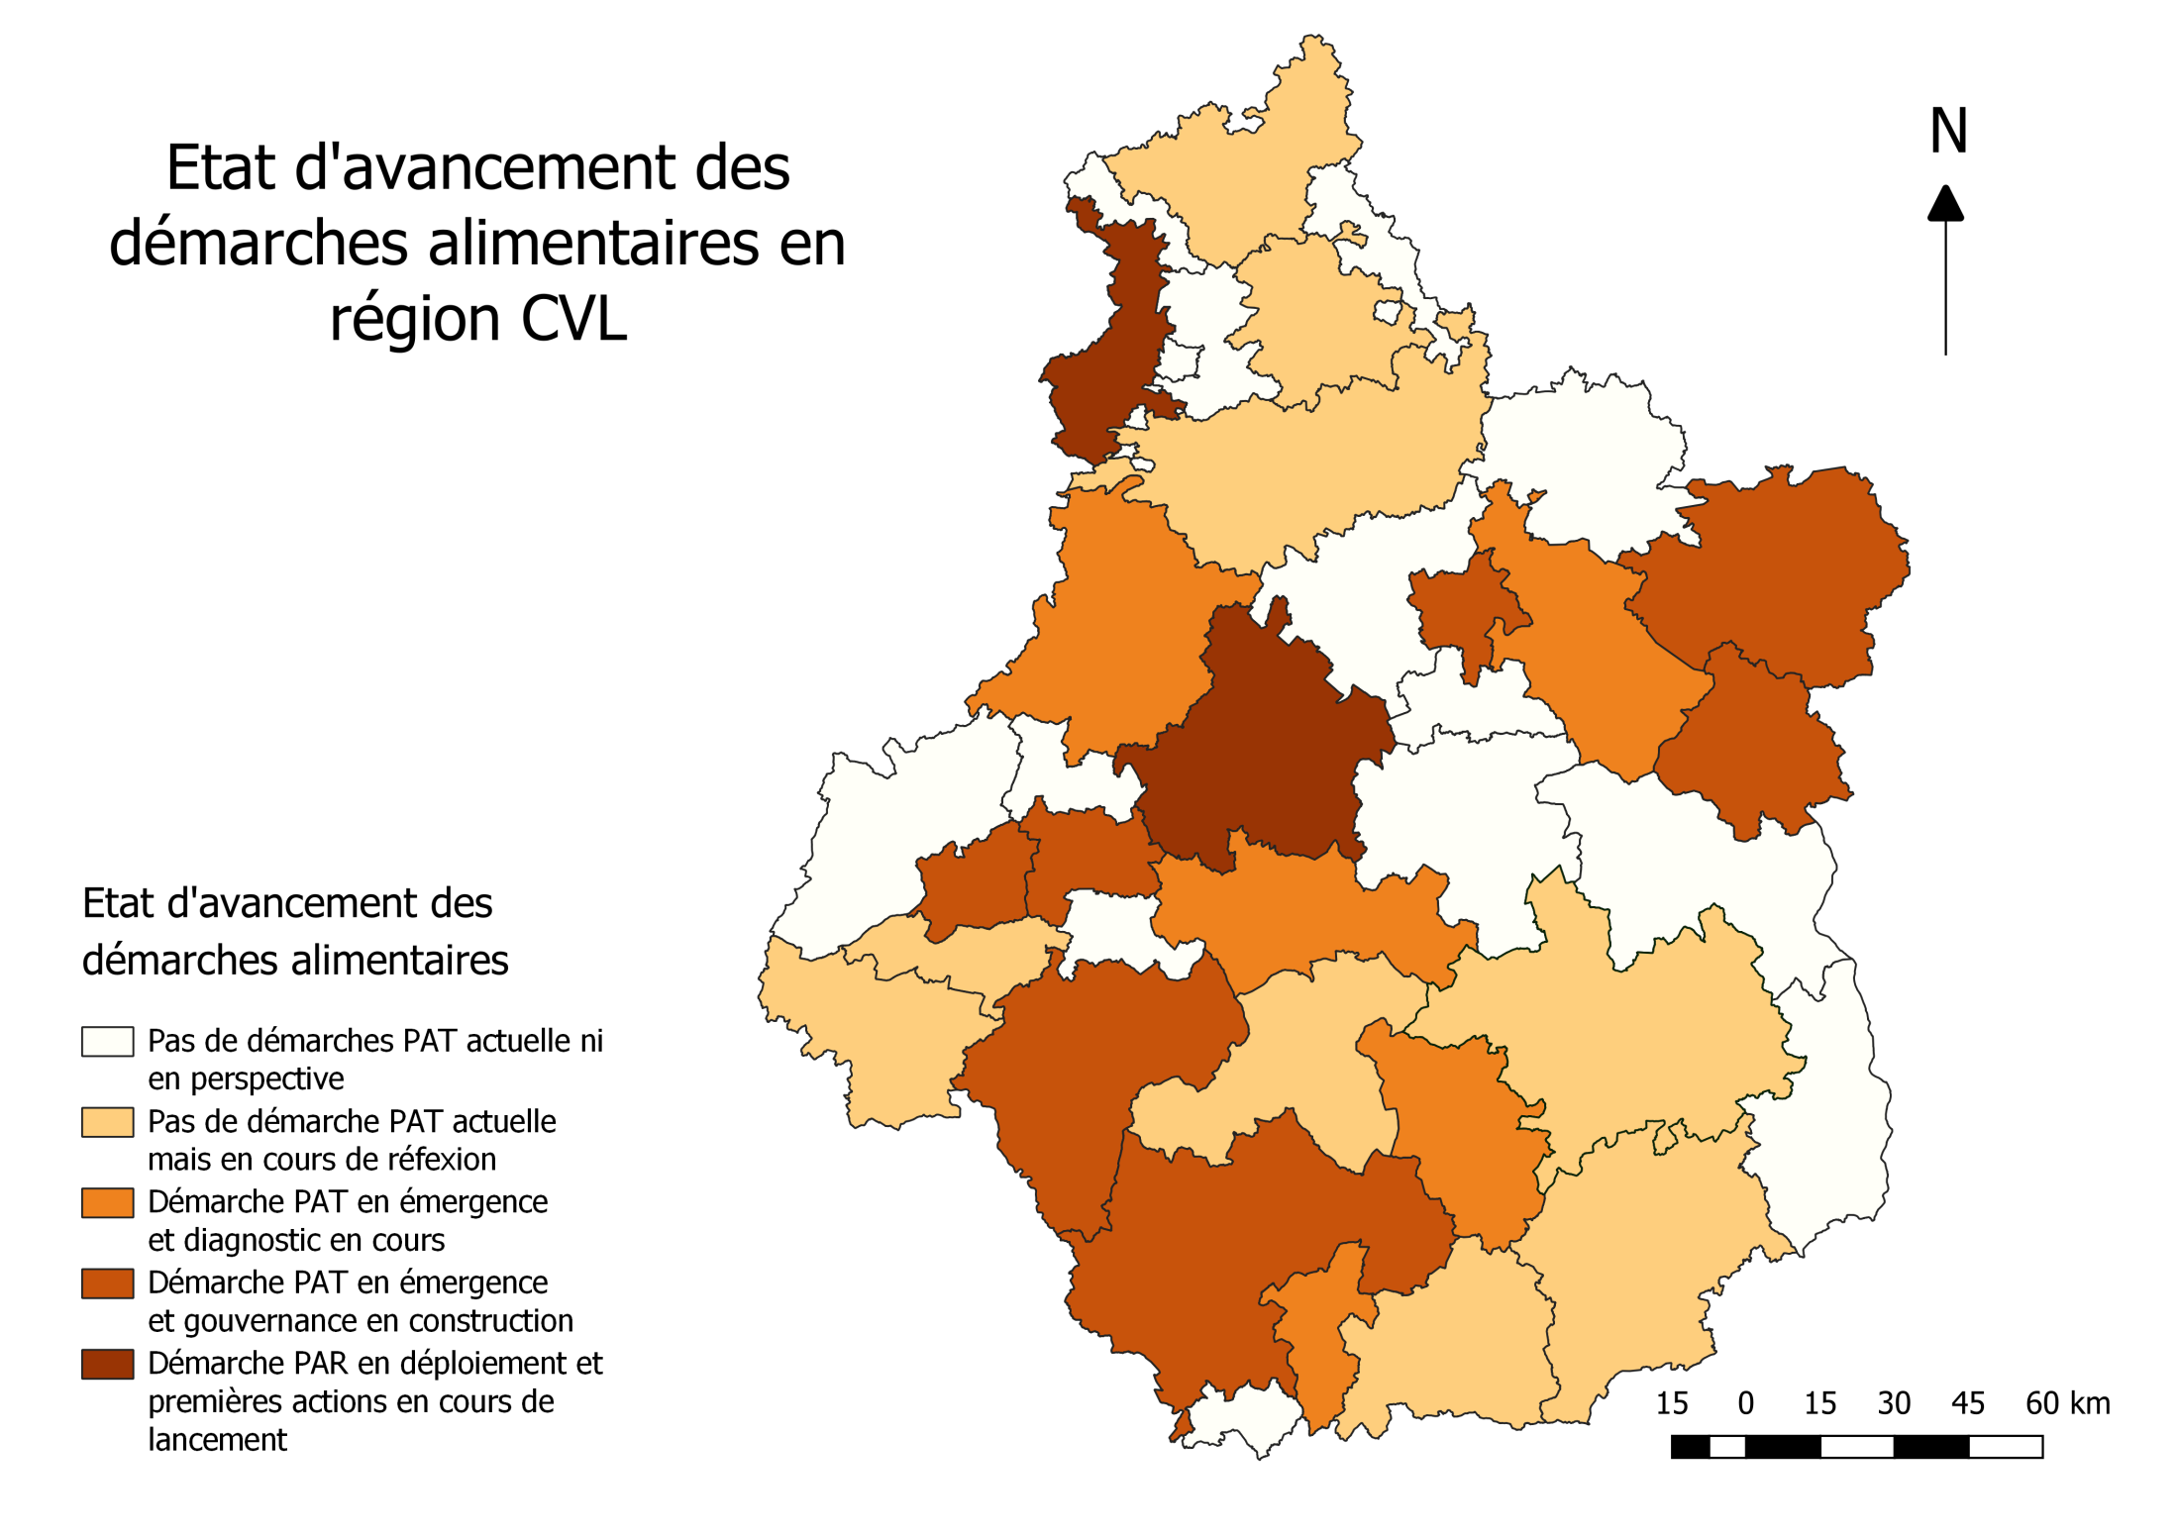
T
CA du
Pays de Dreux
Chartres
Métropole
Orléans Métropole
PNR du
Perche
T
Pays Dunois
CC Cœur de
Beauce
CC Touraine Est Vallée et CC du Val d’Amboise
PETR Montargois-en-Gâtinais
Pays Vendômois
PETR
forêt
Tours Métropole
d’Orléans Loire
Sologne
Pays Giennois
CC Touraine Vallée de l’Indre
Pays des Châteaux
Pays Vallée du Cher et du Romorantinais
CC Loches Sud Touraine
PETR Centre
Cher
Pays d’Issoudun et de Champagne Berrichonne
CC Chinon Vienne et Loire et CC Touraine Val de Vienne
PNR de la Brenne et
Pays Calstelroussin
Val de
l’Indre
Pays Berry
Saint
Amandois
Pays de Valençay en Berry
Pays de la Châtre en Berry
CC Eguzon-Argenton-Val de Creuse
Notes:
Etapes d’avancement des démarches alimentaires en RCVL
7

Slide 8
T
CA du
Pays de Dreux
Chartres
Métropole
Orléans Métropole
PNR du
Perche
T
Pays Dunois
CC Cœur de
Beauce
CC Touraine Est Vallée et CC du Val d’Amboise
PETR Montargois-en-Gâtinais
Pays Vendômois
PETR
forêt
Tours Métropole
d’Orléans Loire
Sologne
Pays Giennois
CC Touraine Vallée de l’Indre
Pays des Châteaux
Pays Vallée du Cher et du Romorantinais
CC Loches Sud Touraine
PETR Centre
Cher
Pays d’Issoudun et de Champagne Berrichonne
CC Chinon Vienne et Loire et CC Touraine Val de Vienne
PNR de la Brenne et
Pays Calstelroussin
Val de
l’Indre
Pays Berry
Saint
Amandois
Pays de Valençay en Berry
Pays de la Châtre en Berry
CC Eguzon-Argenton-Val de Creuse
Notes:
Etapes d’avancement des démarches alimentaires en RCVL
8

Slide 9
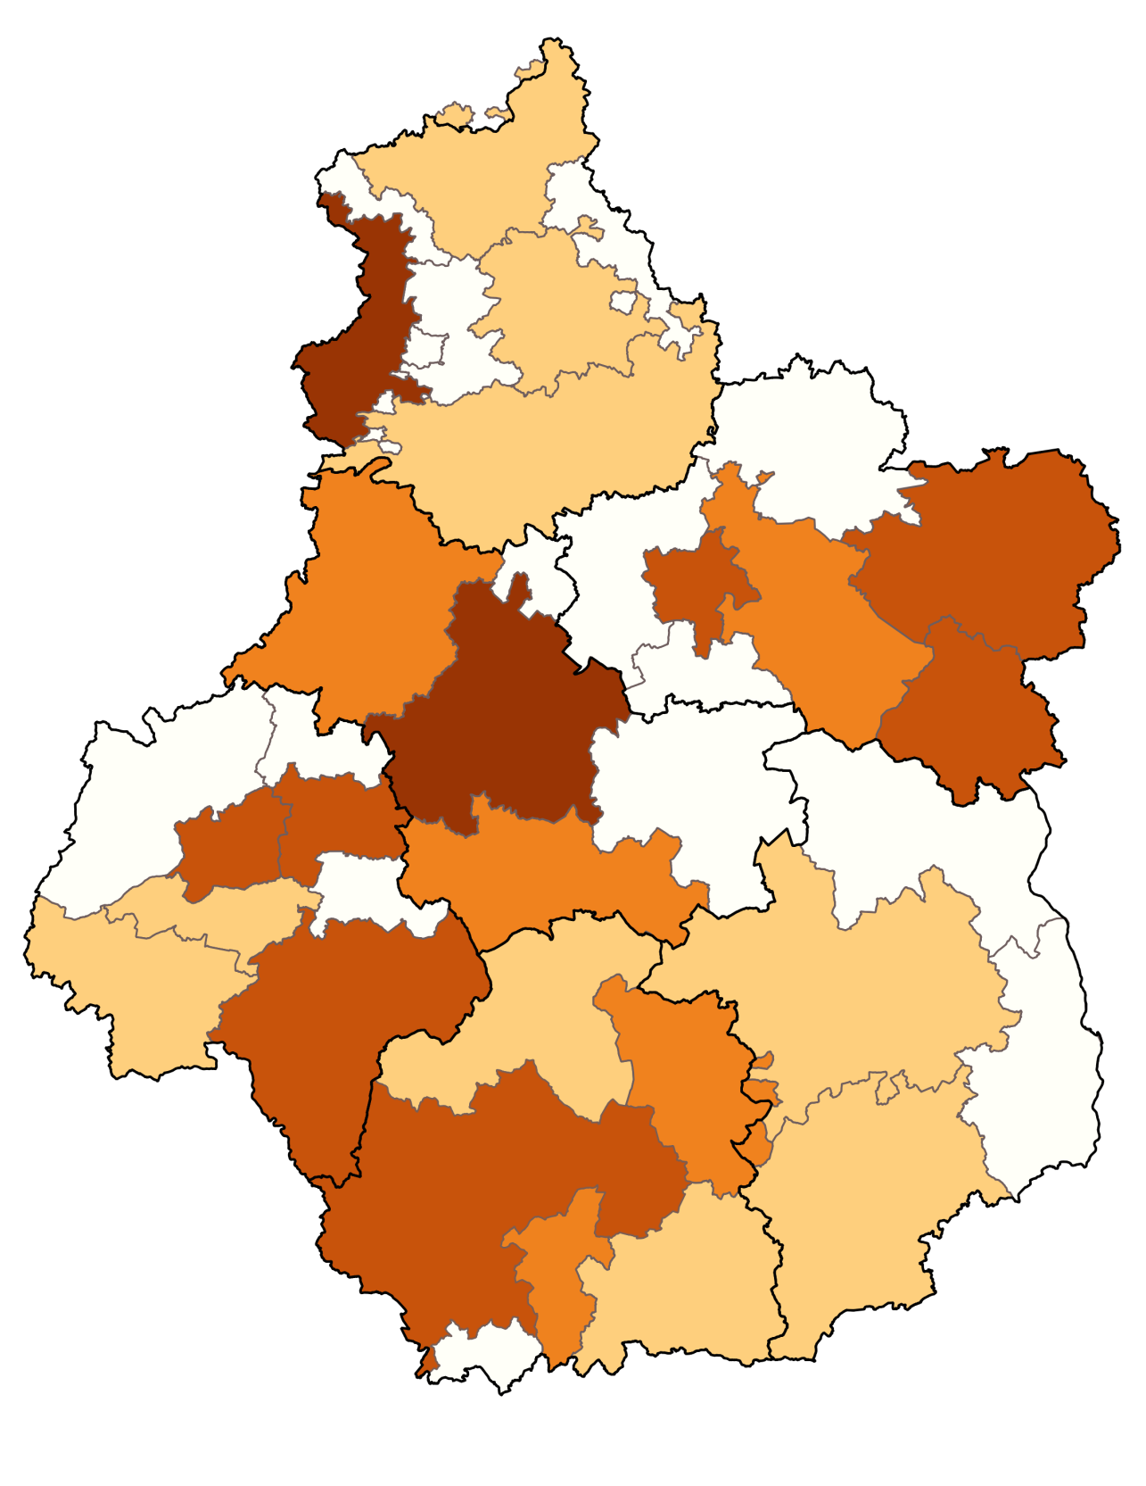
T
CA du
Pays de Dreux
Chartres
Métropole
Orléans Métropole
PNR du
Perche
T
Pays Dunois
CC Cœur de
Beauce
CC Touraine Est Vallée et CC du Val d’Amboise
PETR Montargois-en-Gâtinais
Pays Vendômois
PETR
forêt
Tours Métropole
d’Orléans Loire
Sologne
Pays Giennois
CC Touraine Vallée de l’Indre
Pays des Châteaux
Pays Vallée du Cher et du Romorantinais
CC Loches Sud Touraine
PETR Centre
Cher
Pays d’Issoudun et de Champagne Berrichonne
CC Chinon Vienne et Loire et CC Touraine Val de Vienne
PNR de la Brenne et
Pays Calstelroussin
Val de
l’Indre
Pays Berry
Saint
Amandois
Pays de Valençay en Berry
Pays de la Châtre en Berry
CC Eguzon-Argenton-Val de Creuse
Notes:
Etapes d’avancement des démarches alimentaires en RCVL
9

Slide 10
CA du
Pays de Dreux
PNR du
Perche
Orléans Métropole
T
Chartres
Métropole
Pays Dunois
CC Cœur de
Beauce
PETR Montargois-en-Gâtinais
CC Touraine Est Vallée et CC du Val d’Amboise
PETR
forêt
Pays Vendômois
d’Orléans Loire
Tours Métropole
Sologne
Pays des Châteaux
Pays Giennois
CC Touraine Vallée de l’Indre
Pays Vallée du Cher et du Romorantinais
CC Loches Sud Touraine
PETR Centre
Cher
Pays d’Issoudun et de Champagne Berrichonne
CC Chinon Vienne et Loire et CC Touraine Val de Vienne
PNR de la Brenne et
Pays Calstelroussin
Val de
l’Indre
Pays Berry
Saint
Amandois
Pays de Valençay en Berry
Pays de la Châtre en Berry
CC Eguzon-Argenton-Val de Creuse
Notes:
Répartition des structures engagées par département
10

Slide 11
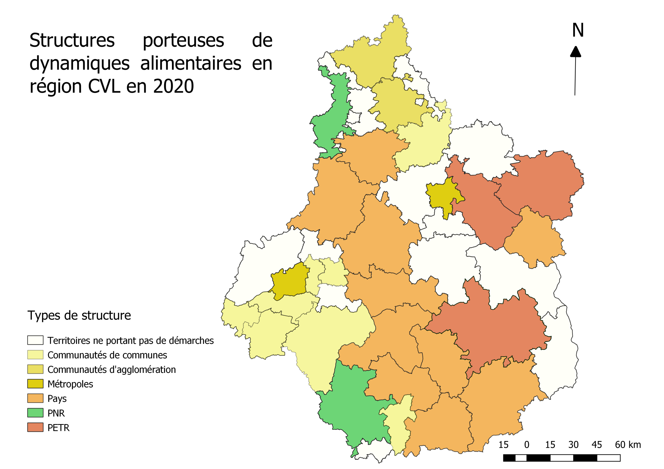
T
s
CA du
Pays de Dreux
PNR du
Perche
Chartres
Métropole
Orléans Métropole
CC Cœur de
Beauce
Pays Dunois
CC du Val d’Amboise
PETR Montargois-en-Gâtinais
PETR
forêt
Pays Vendômois
d’Orléans Loire
CC Touraine Est Vallée
Pays des Châteaux
Sologne
Pays Giennois
Tours Métropole
Pays Vallée du Cher et du Romorantinais
CC Touraine Vallée de l’Indre
Pays d’Issoudun et de Champagne Berrichonne
CC Loches Sud Touraine
Pays de
Valençay
en Berry
PETR Centre
Cher
CC Chinon Vienne et Loire
Pays Calstelroussin
Val de l’Indre
CC Touraine Val
de Vienne
Pays Berry
Saint
Amandois
PNR de la Brenne
CC Eguzon-Argenton-Val de Creuse
Pays de la Châtre en Berry
Notes:
Types de structure porteuses
11

Slide 12
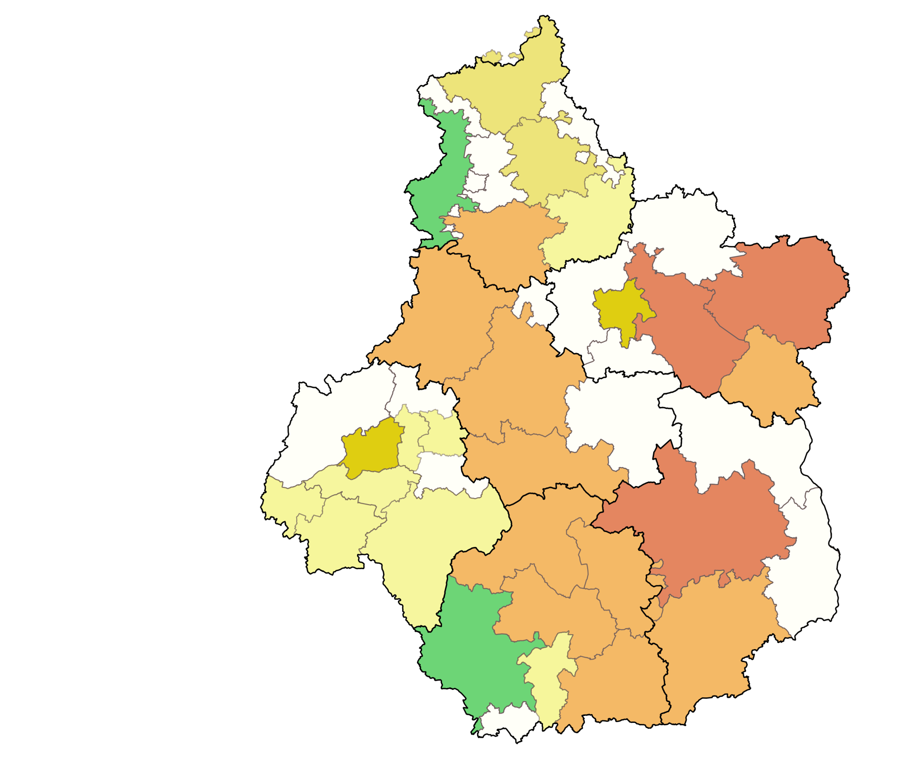
T
s
CA du
Pays de Dreux
PNR du
Perche
Orléans Métropole
Chartres
Métropole
CC Cœur de
Beauce
Pays Dunois
CC du Val d’Amboise
PETR Montargois-en-Gâtinais
PETR
forêt
Pays Vendômois
d’Orléans Loire
CC Touraine Est Vallée
Pays des Châteaux
Sologne
Pays Giennois
Tours Métropole
CC Touraine Vallée de l’Indre
Pays Vallée du Cher et du Romorantinais
Pays d’Issoudun et de Champagne Berrichonne
CC Loches Sud Touraine
Pays de
Valençay
en Berry
PETR Centre
Cher
CC Chinon Vienne et Loire
Pays Calstelroussin
Val de l’Indre
Pays Berry
Saint
Amandois
CC Touraine Val
de Vienne
PNR de la Brenne
CC Eguzon-Argenton-Val de Creuse
Pays de la Châtre en Berry
Notes:
Types de structure porteuses
12

Slide 13
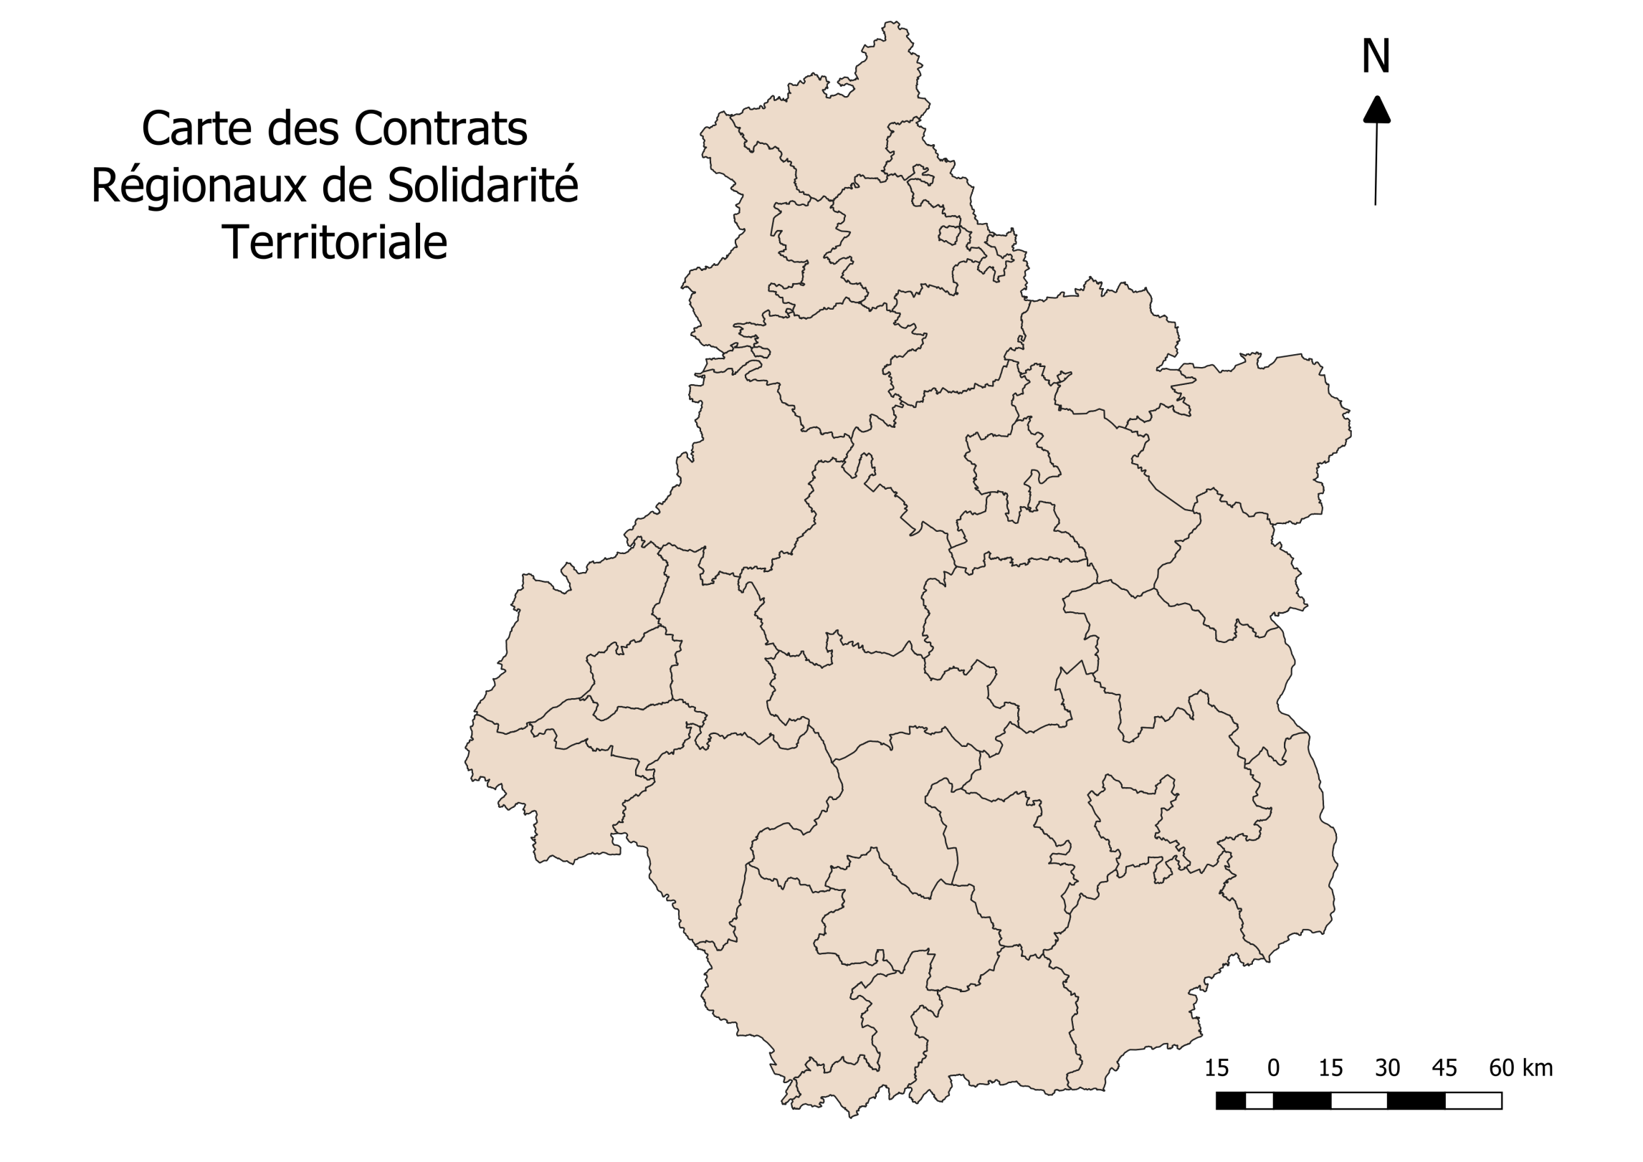
CC entre Beauce et Perche
CC des Portes Euréliennes d’Île-de-France
CA du
Pays de Dreux
Chartres
Métropole
Orléans Métropole
Pays Dunois
CC Cœur de
Beauce
PETR Pays
Beauce
Gâtinais
en
Pithiverais
PETR du Perche Eurélien
PETR
PETR Montargois-en-Gâtinais
Pays Loire
PETR
forêt
Pays Vendômois
Beauce
d’Orléans Loire
Pays des Châteaux
Sologne
Pays Giennois
Pays
Pays de la
Grande
Sologne
Tours Métropole
Loire
Nature
Pays
Loire Touraine
Pays Sancerre Sologne
Pays Vallée du Cher et du Romorantinais
Pays de Bourges et Vierzon
CC Touraine Vallée de l’Indre
Pays du Chinonais
CC Loches Sud Touraine
Pays de
Valençay
en Berry
CA Bourges Plus
Pays d’Issoudun et de Champagne Berrichonne
Pays Loire Val d’Aubois
Pays Calstelroussin
Val de l’Indre
Pays Berry
Saint
Amandois
Pays de Brenne
Pays de la Châtre en Berry
Pays Val de Creuse Val d’Anglin
Notes:
Etapes d’avancement des démarches alimentaires en RCVL
13

